Slide 1
آموزش نرم افزار کامسول شبیه سازی پیل سوختی اکسید جامد فرامرز منصوری فر، فرهاد قدک شهریور 94 MarketCode.ir

Slide 2
نرم‌افزار تجاری COMSOL Multiphysics یک مجموعه کامل شبیه‌سازی است که در سال های اخیر وارد بازار شده است و قادر است معادلات دیفرانسیل سیستم های غیر خطی را توسط مشتق های جزئی به روش المان محدود (FEM) در فضاهای یک، دو و سه بعدی حل نماید. با استفاده از این نرم‌افزار می‌توان طراحی و شبیه‌سازی پروژه‌های مهندسی برق، مکانیک، علوم زمین، شیمی، فیزیک، نجوم و کوانتوم را انجام داد. نرم‌افزار همچنین این امکان را به کاربر می دهد که برای بررسی دقیق تر مدل، از چند ماژول مختلف (شیمیایی، الکتریکی، مکانیکی، الکترومغناطیسی و ...) به صورت همزمان استفاده کند. قابلیت هایی از این دست، این نرم افزار را به یک شبیه ساز عددی قدرتمند تبدیل کرده است که می تواند شبیه سازی را با در نظر گرفتن تمام پدیده های مؤثر بر مدل انجام دهد. همچنین این نرم افزار امکان تعامل با نرم‌افزارهای مهندسی مانند MATLAB، CATIA،SolidWorks و AutoCAD را دارد.

Slide 3
وجود کلمهMultiphysics در عنوان این نرم افزار مبین این است که دامنه وسیعی از ماژول های فیزیکی، شیمایی، الکتریکی و ... را شامل می‌شود.
در این مسئله یک صفحه پنج کاناله از یک پیل سوختی اکسید جامد با استفاده از سه فیزیک شبیه سازی شده است. فیزیک جریان واکنشی در محیط متخلخل (Reacting Flow in Porous Media) برای محاسبه میدان سرعت و فشار سیال و همچنین غلظت اجزاء شیمیایی، فیزیک توزیع جریان ثانویه (Secondary current distribution) برای محاسبه پتانسیل الکتریکی و یونی و فیزیک انتقال حرارت در سیال (Heat Transfer in Fluids) برای محاسبه دمای پیل سوختی. در این مسئله، علاوه بر تاثیرات انتقال حرارت هدایتی و جابجایی، انتقال حرارت تشعشعی بین دیواره کانال ها و سیال و همچنین تشعشع بین پیل و محیط بیرون در نظر گرفته شده است .

Slide 4
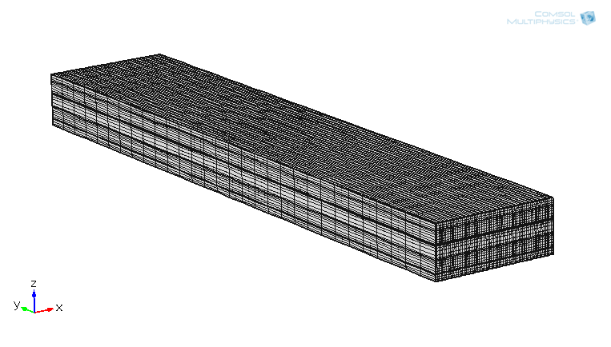
COMSOL ارائه توانمندیهای نرم افزار
قابلیت ریز کردن شبکه در مجاور دیوارها و مناسب برای فیزیک مورد نظر

Slide 5
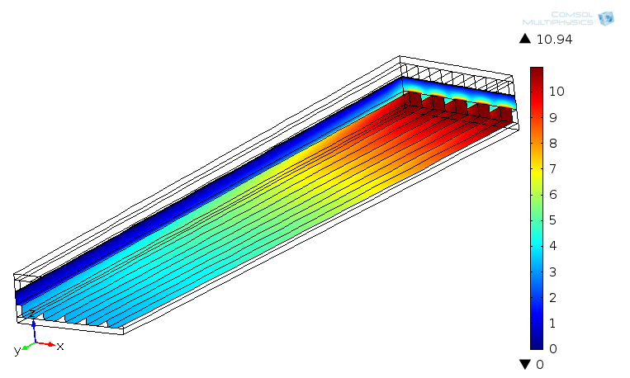
COMSOL ارائه توانمندیهای نرم افزار
توزیع غلظت هیدروژن در آند پیل سوختی

Slide 6
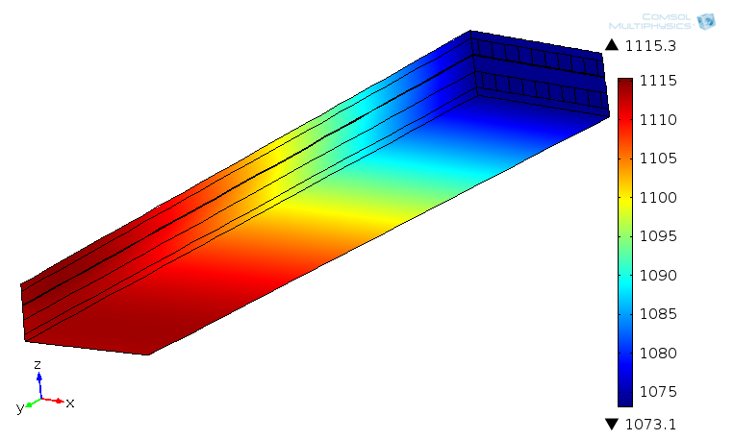
COMSOL ارائه توانمندیهای نرم افزار
پروفیل دما پیل سوختی

Slide 7
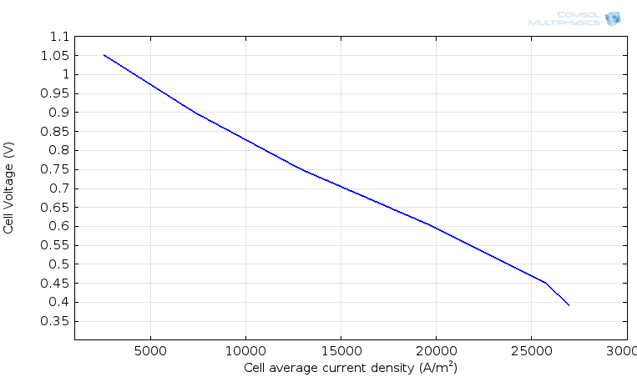
COMSOL ارائه توانمندیهای نرم افزار
نمودار تغییرات ولتاژ بر حسب چگالی جریان

Slide 8
آنچه در نرم افزار COMSOL خواهید آموخت
1- نحوه تعریف تمامی مقادیر ثابت و متغیر مورد نیاز در مسئله به صورت پارامتر و متغیر
2- نحوه تشکیل هندسه سه بعدی پیل سوختی
3- نحوه تولید شبکه بندی مسئله
4- نحوه استفاده از Parametric Sweep برای حل پارامتری مسئله
5- نحوه رسم پلات های رنگی سه بعدی و نمودارها در Post Processing

Slide 9
الزامات
1- آشنایی اولیه با CFD
2- آشنایی با مفاهیم پیل سوختی اکسید جامد
3- آشنایی با Finite Element Methods
4- آشنایی اولیه با نرم افزار COMSOL Multiphysics

